Slide 1





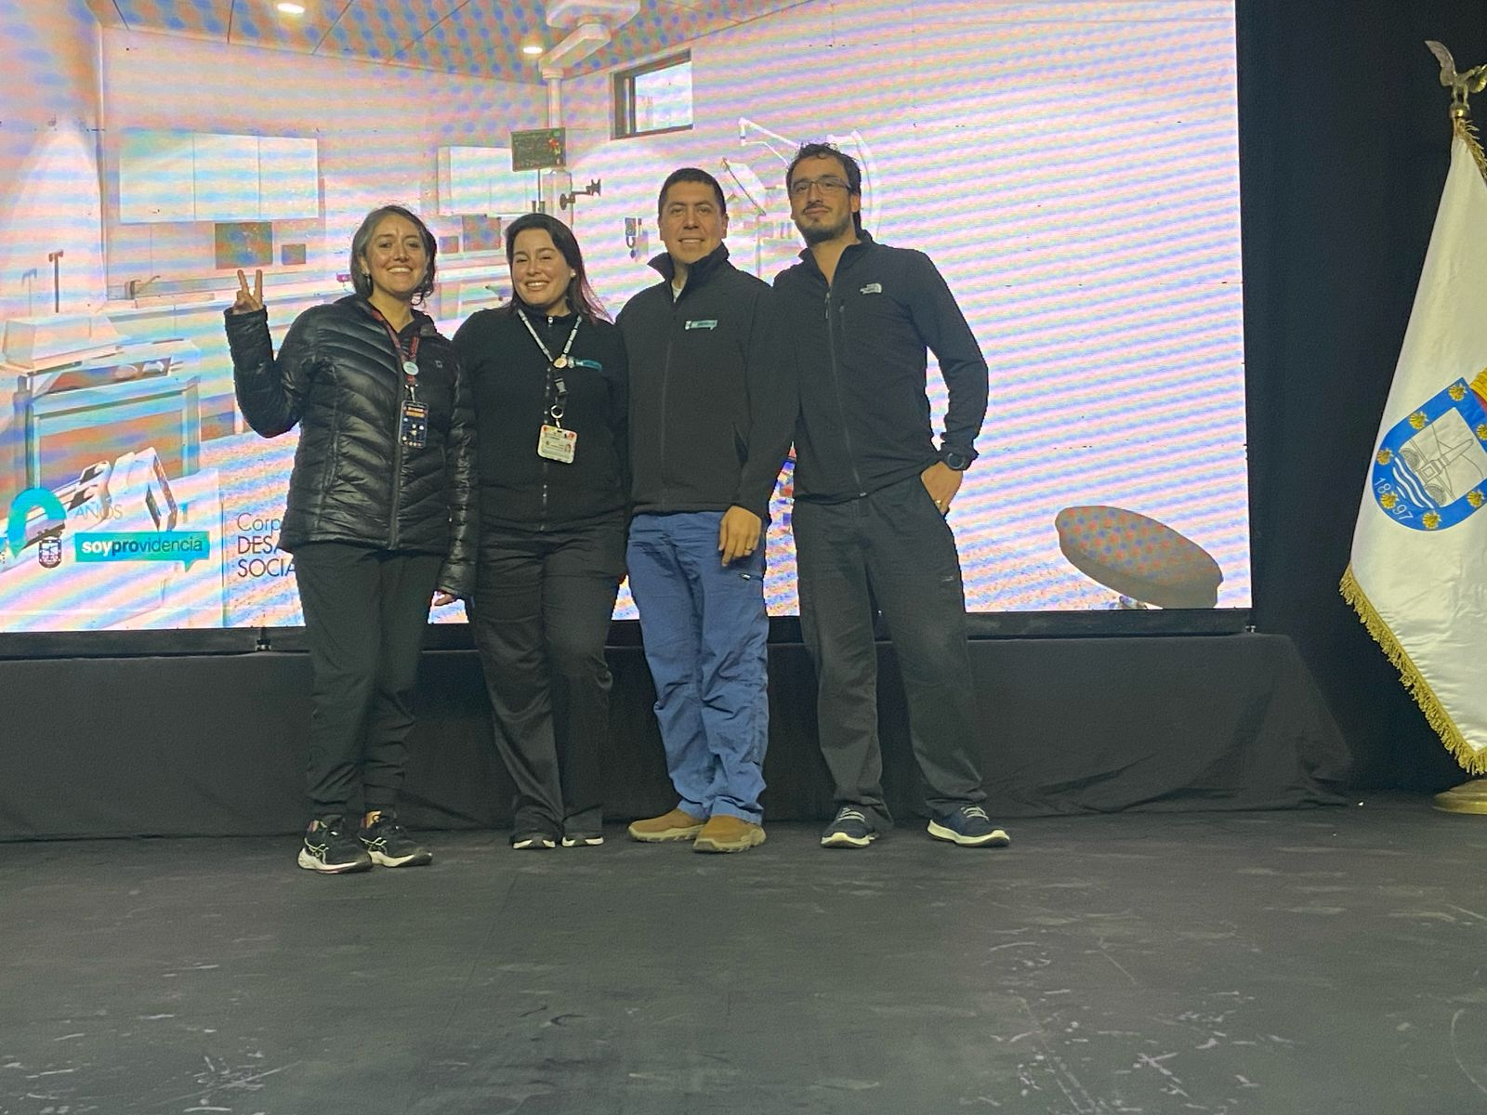



Total = 100 asociados/as
Total = 330 asociados/as

Slide 2


Hitos
Acreditación CESFAM Dr. Alfonso Leng (reacreditación en marzo 2026).
Acreditación CESFAM El Aguilucho, CECOSF Andacollo, SAPU y Central de Esterilización.
Acreditación CESFAM Alessandri, esperando resultado de la Superintendencia.
Puesta en marcha de nuevo CESFAM Dr. Alessandri.
Creación de los Comités de calidad de vida laboral en todos los centros de salud.
Atención psicológica para funcionarios/as.
Cumplimiento de metas sanitarias con la misma dotación, misma infraestructura y mayor población inscrita (6,12% año 2024).
Retorno de la Fiesta de Aniversario de la Corporación de Desarrollo Social.

Slide 3
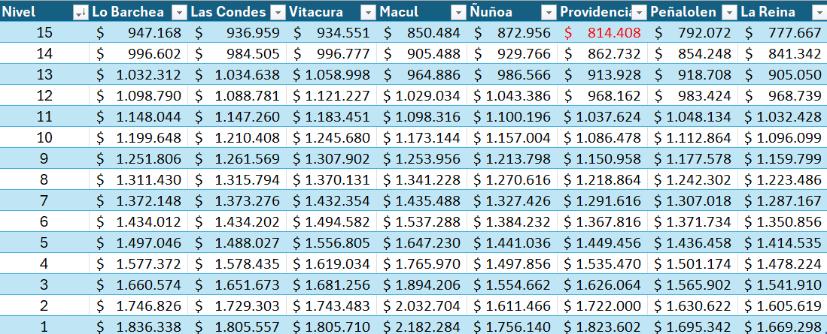
Tabla comparativa Categoría C comunas del Servicio de Salud Metropolitano Oriente

Slide 4
Mejora en el sueldo de categorías C a F
La Carrera funcionaria no se actualiza desde el año 2014.
El 2014 la comuna de Providencia estaba en el 2º lugar entre las 8 comunas del sector oriente con relación a las remuneraciones.
Con los años, otras comunas han realizado ajustes sobre el IPC o negociado actualizaciones a sus carreras.
Al estar actualmente en el 6° lugar de 8, los sueldos de categorías C a F son poco competitivos y cuesta retener a las personas que están ingresando a la carrera.
Sin posibilidad de asignacion ART. 45 (responsabilidad de Jefatura)
Baja Oferta de Capacitaciones de Diplomado y Postítulo.
El Reajuste del sector público no llega a cubrir el IPC anual.

Slide 5

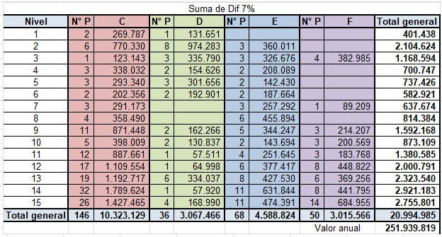
Mejora en el sueldo de categorías C a F
Proponemos incrementar el sueldo de las categorías C a F un 7%.
El total de funcionarios/as son 609 y de la categoría C a F son 300.
La mayor cantidad de beneficiarios/as son de la categoría 15 (55 personas)

Slide 6

Aportes a Salud
per capita
$8.731
per capita
$10.429
per capita
$11.205
per capita
$11.724
2022
2023
2024
2025
Gasto en remuneraciones
$741.229.500
$10.033.962.694
$12.050.000.000
$13.800.000.000
Ingreso per capita
$590.102.097
$777.955.631
$801.157.500
$840.563.904
Aporte municipal
$281.155.833
$295.214.977
178.250.000
$212.446.083
+5%
-28%
-16%

Slide 7

¿Porqué es importante el incremento para la salud?
Existe un aumento de población inscrita (migración Isapre-Fonasa) personas con diagnósticos de mayor complejidad en salud mental.
Población mas empobrecida (no pueden seguir pagando atenciones de forma particular)por lo que demanda atención mas inmediata.
Aumento de prestaciones como Telesalud y telemedicina
Clínicas móviles
Creación de equipo multidisciplinario para GES 85 de enfermedad de Alzheimer y otras demencias.
Puesta en marcha de Farmacia Provisalud II.
Falta de infraestructura en todos los centros de la comuna.
Futuros proyectos de ampliación de CESFAM El Aguilucho, Leng, COSAM.
Seguridad para todos los centros de la comuna (que se aumente a jornada completa de 07:30 a 20:00 y sábados)

